Slide 1
Организация научно-исследовательской работы с учащимися в школе
Исследовательский проект

Slide 2
Цель
Создание эффективной модели организации научно-исследовательской работы с учащимися начальной и средней школы.

Slide 3
Задачи
1. Разработка методических материалов для педагогов; 2. Организация тренингов и мастер-классов для учащихся; 3. Проведение научных конференций и демонстраций исследовательских работ; 4. Вовлечение родителей в процесс организации и поддержки научной деятельности.

Slide 4
Проблема
Недостаточная самостоятельность учащихся в научной деятельности и отсутствие четкого алгоритма действий для проведения исследований.

Slide 5
Введение
Научно-исследовательская работа в школе важна для формирования критического мышления и инициативности у учащихся. Умение проводить исследования становится необходимым в современном мире. Однако многие школы сталкиваются с недостаточной самостоятельностью детей и отсутствием алгоритмов проведения исследований. Настоящая работа направлена на создание модели организации научной деятельности, включает методические рекомендации для педагогов и практические мероприятия. Ожидается повышение самостоятельности учащихся и их подготовка к будущей профессиональной деятельности.

Slide 6



Актуальность научно-исследовательской работы в школьном обучении
Развитие компетенций
Улучшение результатов
Работа в команде
Научно-исследовательская работа формирует у школьников навыки поиска информации и критического мышления, что особенно важно в условиях недостатка самостоятельности.
Активное участие в исследовательской деятельности повышает успеваемость: результаты тестов у таких учеников на 15% выше, чем у равных по уровню подготовки.
Исследовательские проекты развивают навыки планирования и межличностные навыки, необходимые для совместной работы, что становится критически важным в современном мире.

Slide 7


Проблемы организации исследовательской деятельности
Недостаточная подготовка учителей
Сложности выбора тем
Климат в классе
Учителя часто не готовы к внедрению исследовательских методов, что снижает качество выпускных работ.
Устаревшие темы исследований не вызывают интерес. Учащиеся испытывают трудности в формулировании вопросов.
Нехватка времени и разные уровни подготовки требуют индивидуального подхода, что усложняет управление процессом.

Slide 8
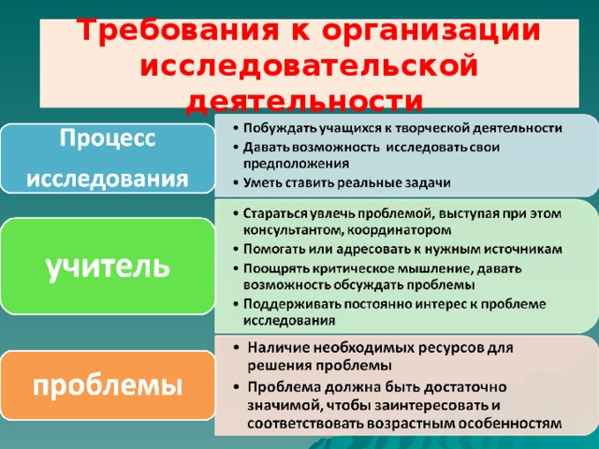
Проблемы и формы организации исследовательской деятельности учащихся

Slide 9
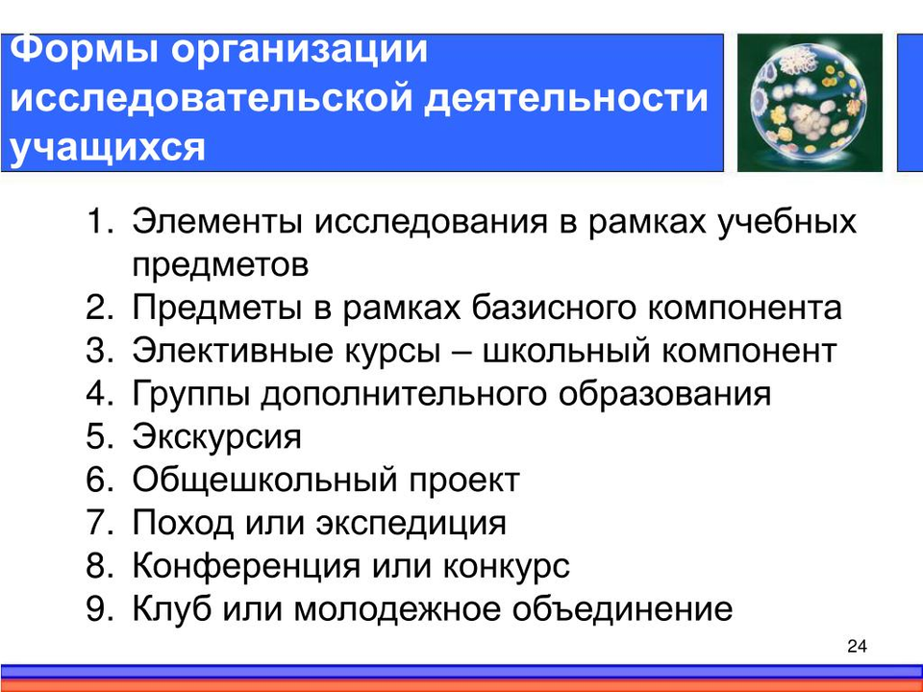
Проблемы и формы организации исследовательской деятельности учащихся

Slide 10
Методические рекомендации для педагогов
Методические рекомендации по организации исследовательской работы акцентируют внимание на ключевых аспектах. Важно, чтобы деятельность соответствовала ФГОС. Педагоги должны поддерживать учащихся на всех этапах, от выбора темы до подготовки проектов. Эффективное взаимодействие способствует пониманию темы и критическому мышлению. Рекомендуется развитие навыков самоорганизации и самоуправления через групповые исследования. Создание поддерживающей атмосферы и регулярная обратная связь усиливают вовлеченность учеников в работу.

Slide 11
Этапы научного исследования
Научно-исследовательская работа учащихся проходит через несколько ключевых этапов. 1. Подготовительный: выбор темы и формулировка проблемы. 2. Конструирующий: сбор данных и анализ, применение методов исследования. 3. Корректирующий: формулирование предварительных выводов и внесение изменений. 4. Контрольный: оценка результатов, обсуждение с учителем и сверстниками. 5. Заключительный: подведение итогов и оформление результатов для презентации. Каждый этап важен для успеха исследовательской работы.

Slide 12
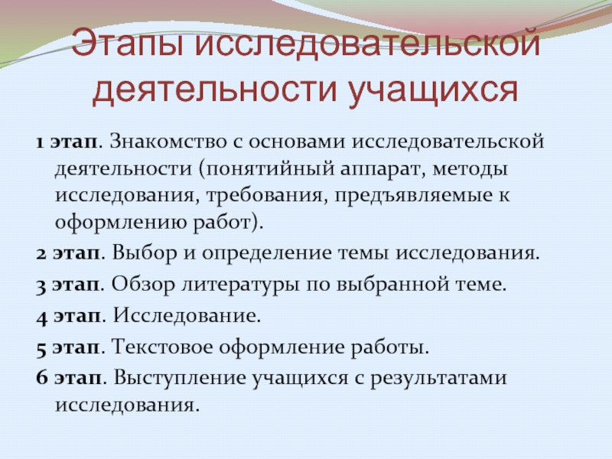
Этапы научного исследования для учащихся

Slide 13
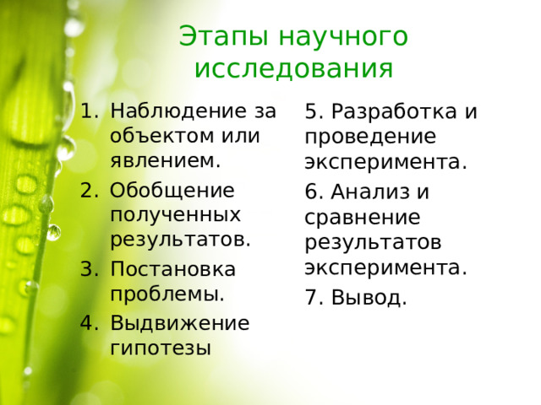
Этапы научного исследования для учащихся

Slide 14
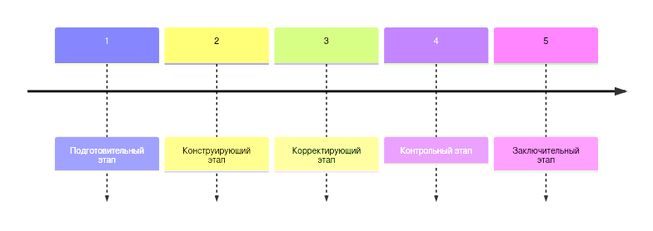
Этапы научно-исследовательской работы учащихся

Slide 15


Организация тренингов и мастер-классов
Практическое обучение
Обмен опытом
Развитие навыков
Тренинги и мастер-классы способствуют подготовке педагогов к исследовательской деятельности, создавая активное образовательное пространство для учеников.
Участники мероприятий обмениваются практическим опытом, развивают коллегиальную поддержку, что усиливает мотивацию для внедрения проектной деятельности.
Форматы мероприятий способствуют развитию исследовательских навыков учащихся, увеличивают их вовлеченность через конкурсы и проекты, улучшая качество образования.

Slide 16
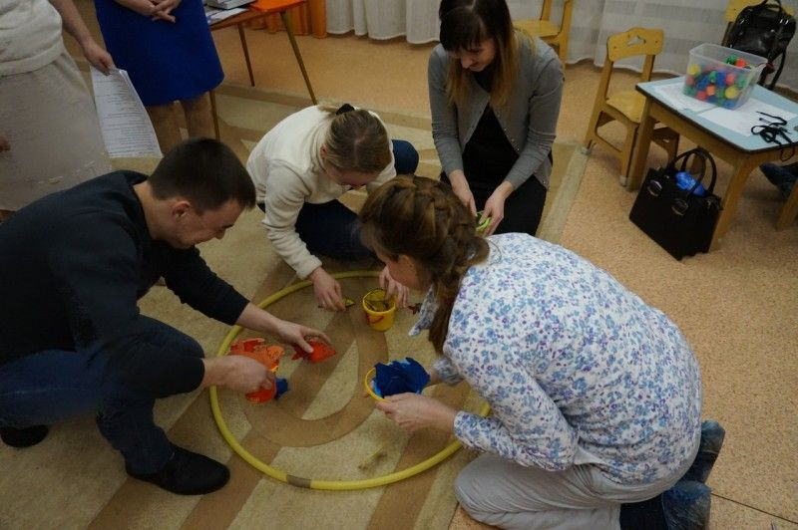
Примеры организации тренингов и мастер-классов для учащихся

Slide 17
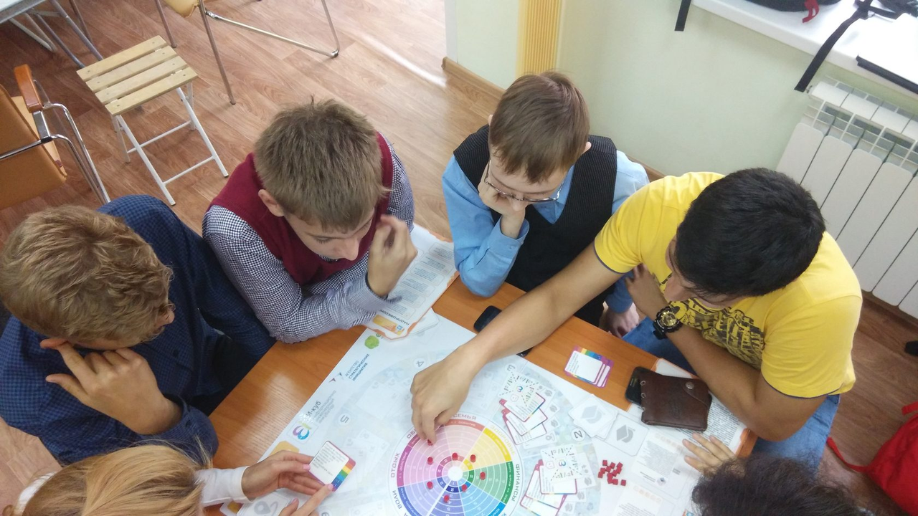
Примеры организации тренингов и мастер-классов для учащихся

Slide 18


Научные конференции как средство развития исследовательских навыков
Платформа для обмена
Развитие уверенности
Командная работа
Научные конференции предоставляют школьникам возможность делиться опытом и знаниями, демонстрируя свои исследования.
Участие в конференциях способствует уверенности в себе и развитию публичных навыков, что важно для будущей карьеры.
Работа в группах учит школьников обмениваться идеями и поддерживать друг друга, формируя командный дух и исследовательские навыки.

Slide 19
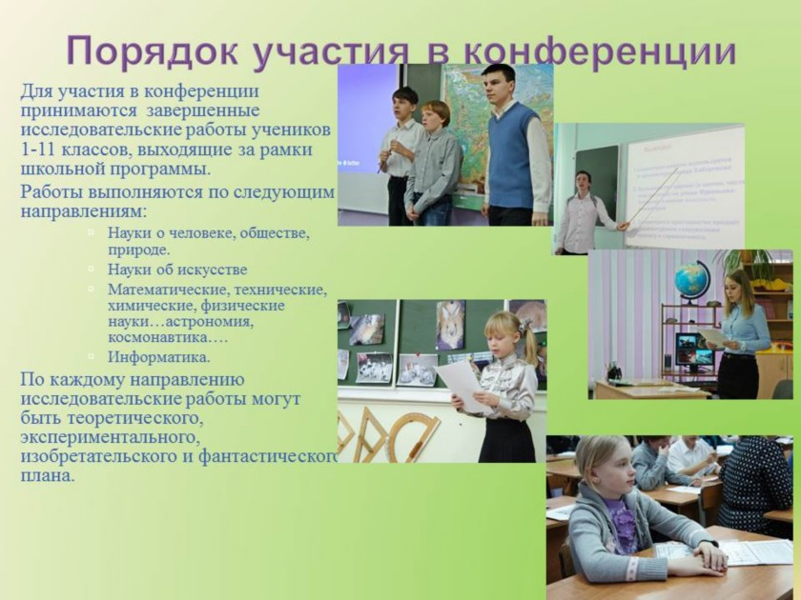
Участие учеников в научных конференциях

Slide 20



Вовлечение родителей в процесс исследования
Поддержка родителей
Создание диалога
Информация и обратная связь
Родители могут укрепить независимость детей и повысить их самосознание, что помогает в выполнении исследовательских проектов.
Открытые дни и родительские комитеты укрепляют связь между семьей и школой, способствуя общению и дальнейшей поддержке.
Подготовка педагогов к эффективному взаимодействию с родителями через мастер-классы и опросы способствует улучшению исследовательской работы.

Slide 21
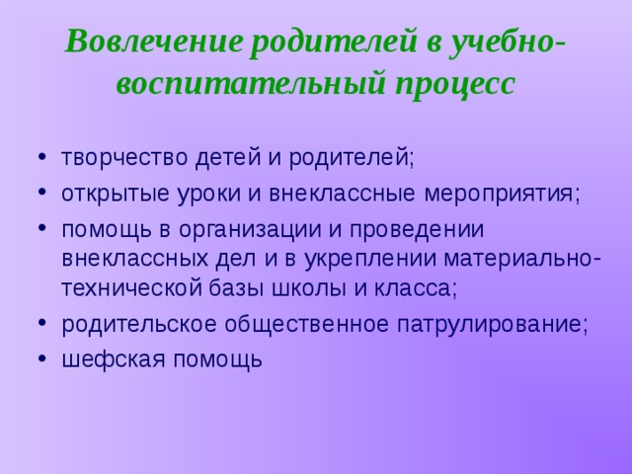
Формы вовлечения родителей в учебный процесс

Slide 22
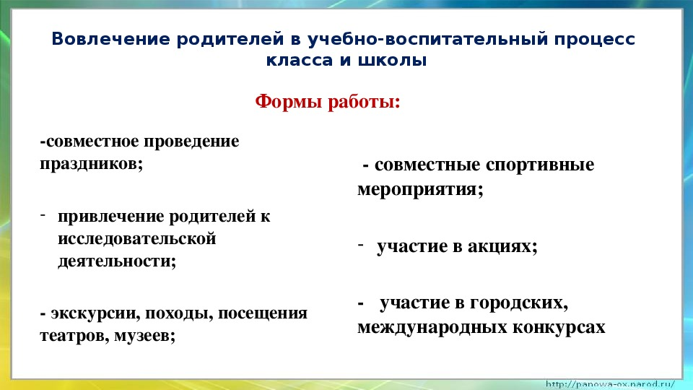
Формы вовлечения родителей в учебный процесс

Slide 23

Заключение
Значение НИР
Проблемы в школах
Наши решения
Научно-исследовательская работа формирует не только знания, но и навыки, необходимые для успешной жизни в современном мире.
Недостаточная самостоятельность учащихся и отсутствие четкого алгоритма действий мешают успешному проведению исследований.
Разработка методических материалов, тренинги и вовлечение родителей помогут повысить интерес к научным исследованиям и подготовить новое поколение исследователей.

Slide 24
Список литературы
1. VIII Всероссийская научно-практическая конференция // centreinstein.ru
2. Вовлечение родителей // stermak.minobr63.ru
3. Главная страница // academy-1.ru
4. Значение исследовательских проектов // pifagorka.com
5. Значение исследовательской деятельности // web.snauka.ru
6. И.В. Муштавинская, М.Б. Сизова // spbappo.ru
7. Итоговая работа на тему: "Проблемы..." // infourok.ru
8. Картинки по запросу // yandex.ru
9. Научные конференции школьников // classica-m.school
10. Мастер-класс по исследовательской деятельности // kopilkaurokov.ru

